Slide 1
الفصل الخامس: نظرية المضاعف

Slide 2
مقدمة:
من الفصل السابق:
منحنى الطلب الكلي يوضح العلاقة بين الناتج المحلي الإجمالي و المستوى العام للأسعار.
التغير في الأسعار يؤدي للتحرك من نقطة لأخرى على نفس منحنى الطلب.
التغير في العوامل الأخرى المفترض ثباتها يؤدي لانتقال منحنى الطلب.
التوازن يكون عندما: Y = C + I + G + X – M
C | I | G | X | M
C= a + b Yd | I = I0 | G = G0 | X = X0 | M= M0 + m Y

Slide 3
مقدمة:
لابد أن نفرق بين الاقتصاد المغلق والاقتصاد المفتوح:
اقتصاد مفتوح | اقتصاد مغلق
يوجد تعامل خارجي مع دول أخرى (توجد صادرات و واردات) | لا توجد تعاملات مع دول أخرى (لاتوجد صادرات و واردات)
يتكون من أربع قطاعات (C+I+G+(X-M)) | قد يتكون من قطاع واحد (C) أو من قطاعين (C+I) أو من ثلاث قطاعات (C+I+G)

Slide 4
مقدمة:
نعلم أن: Yd = (Y – T)
لابد أن نفرق بين أنواع الضرائب (T) المختلفة من حيث طريقة التحصيل:
حيث: (𝑡) معدل الضريبة أو الميل الحدي للضريبة النسبية (ميل دالة الضريبة).
ضريبة مزدوجة | ضريبة نسبية | ضريبة ثابتة
تتكون من ضريبة ثابتة و ضريبة نسبية. | هي مبلغ مرتبط بمستوى الدخل المكتسب مثل: ضريبة الدخل. | هي مبلغ ثابت يدفع بغض النظر عن مستوى الدخل مثل: الرسوم الحكومية الخدمية
T = T0 + t Y | T = t Y | T = T0

Slide 5
إيجاد الدخل (الناتج) التوازني لاقتصاد مغلق:
لإيجاد دالة الاستهلاك: C= a + b Yd C = a + b (Y – T)
بافتراض وجود ضريبة مزدوجة فإن: T = T0 + t Y
C = a + b {Y – (T0 + t Y)}
C = a + b {Y –T0 - t Y}
C = a + b Y – bT0 – b t Y
C = a – bT0 + b Y (1 – t)
C = a – bT0 + b (1 – t)Y

Slide 6
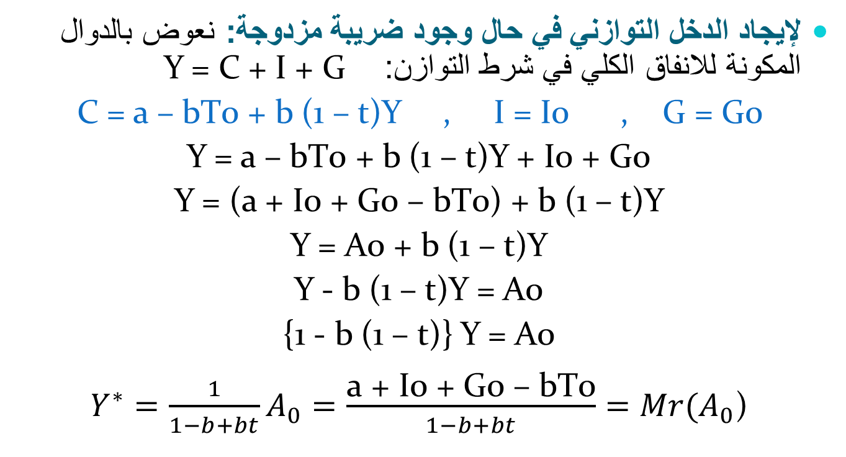
إيجاد الدخل (الناتج) التوازني لاقتصاد مغلق:
لإيجاد الدخل التوازني في حال وجود ضريبة مزدوجة: نعوض بالدوال المكونة للانفاق الكلي في شرط التوازن: Y = C + I + G
C = a – bT0 + b (1 – t)Y , I = I0 , G = G0
Y = a – bT0 + b (1 – t)Y + I0 + G0
Y = (a + I0 + G0 – bT0) + b (1 – t)Y
Y = A0 + b (1 – t)Y
Y - b (1 – t)Y = A0
{1 - b (1 – t)} Y = A0
$Y^{∗}=\frac{1}{1−b+bt}A_{0}=\frac{\text{a}\text{ + }\text{I}\text{0 }\text{+ }\text{G}\text{0 }\text{– }\text{bT}\text{0}}{1−b+bt}=Mr(A_{0}$)

Slide 7
مضاعف الاقتصاد المغلق:
فكرة (نظرية) المضاعف:
الزيادة في الانفاق (أياً كان نوعه) ستؤدي إلى زيادة أكبر في مستوى توازن الناتج المحلي الإجمالي.
المضاعف يقيس:
الأثر المترتب على تغير متغير خارجي (مستقل) معطى و معين على المستوى التوازني للدخل (الناتج).
من خلال هذه النظرية تؤثر العوامل المفترض ثباتها على منحنى الطلب الكلي.

Slide 8
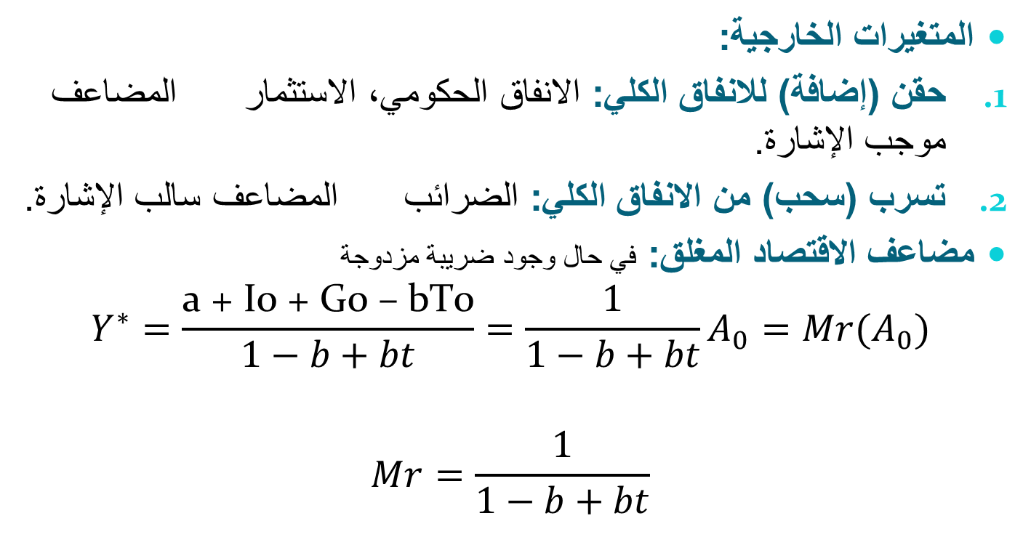
مضاعف الاقتصاد المغلق:
المتغيرات الخارجية:
حقن (إضافة) للانفاق الكلي: الانفاق الحكومي، الاستثمار المضاعف موجب الإشارة.
تسرب (سحب) من الانفاق الكلي: الضرائب المضاعف سالب الإشارة.
مضاعف الاقتصاد المغلق: في حال وجود ضريبة مزدوجة
$$Y^{∗}=\frac{\text{a}\text{ + }\text{I}\text{0 }\text{+ }\text{G}\text{0 }\text{– }\text{bT}\text{0}}{1−b+bt}=\frac{1}{1−b+bt}A_{0}=Mr(A_{0})$$
$$Mr=\frac{1}{1−b+bt}$$

Slide 9
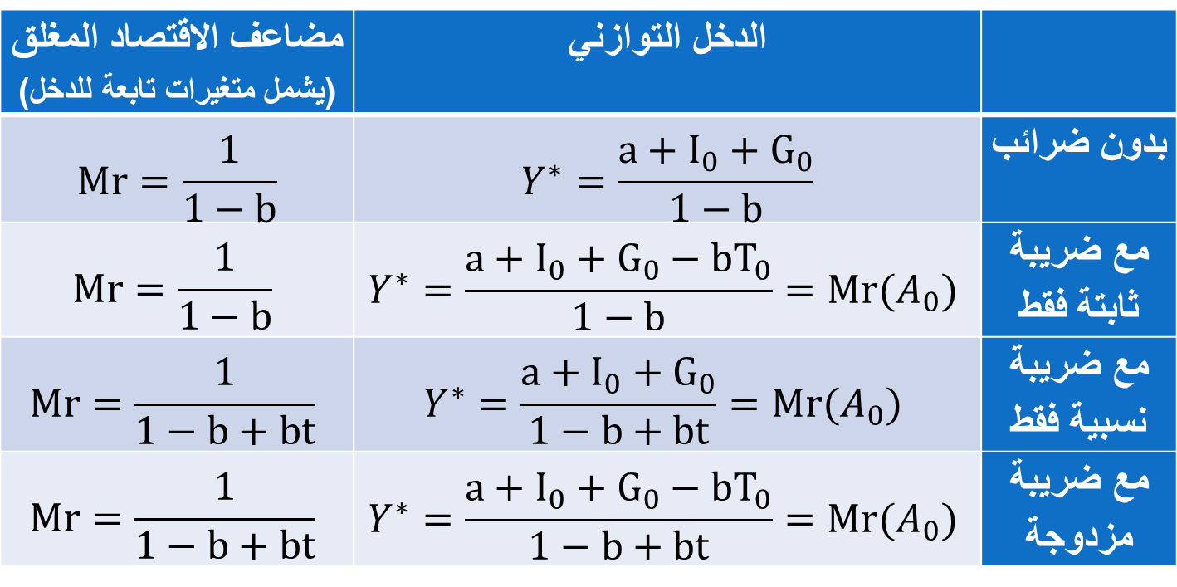
مضاعف الاقتصاد المغلق:
 | الدخل التوازني | مضاعف الاقتصاد المغلق (يشمل متغيرات تابعة للدخل)
بدون ضرائب | $$Y^{∗}=\frac{a+I_{0}+G_{0}}{1−b}$$ | $$Mr=\frac{1}{1−b}$$
مع ضريبة ثابتة فقط | $$Y^{∗}=\frac{a+I_{0}+G_{0}−bT_{0}}{1−b}=Mr(A_{0})$$ | $$Mr=\frac{1}{1−b}$$
مع ضريبة نسبية فقط | $$Y^{∗}=\frac{a+I_{0}+G_{0}}{1−b+bt}=Mr(A_{0})$$ | $$Mr=\frac{1}{1−b+bt}$$
مع ضريبة مزدوجة | $$Y^{∗}=\frac{a+I_{0}+G_{0}−bT_{0}}{1−b+bt}=Mr(A_{0})$$ | $$Mr=\frac{1}{1−b+bt}$$

Slide 10
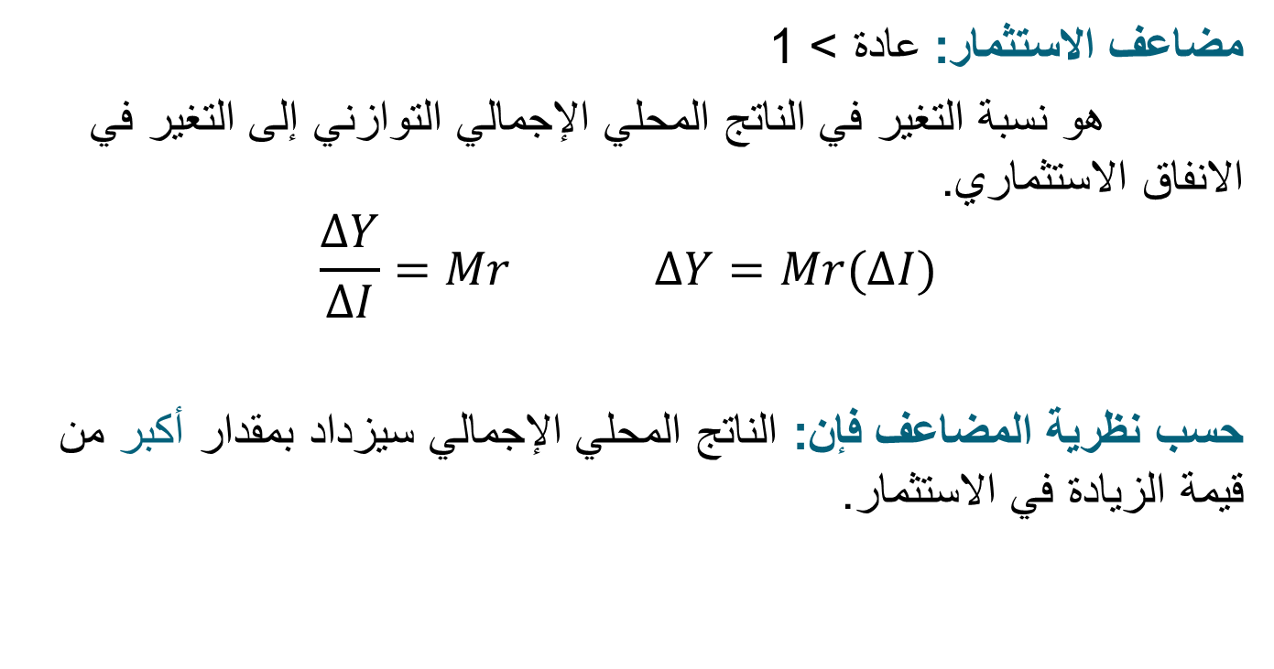
أولاً: مضاعف الاستثمار:
مضاعف الاستثمار: عادة > 1
هو نسبة التغير في الناتج المحلي الإجمالي التوازني إلى التغير في الانفاق الاستثماري.
$$\frac{∆Y}{∆I}=Mr ∆Y=Mr(∆I)$$
حسب نظرية المضاعف فإن: الناتج المحلي الإجمالي سيزداد بمقدار أكبر من قيمة الزيادة في الاستثمار.

Slide 11
أولاً: مضاعف الاستثمار:
بافتراض أن الانفاق الاستثماري زاد بمقدار 200 مليون أي زاد إلى 1100 و أن الأسعار ثابتة.
قائمة الانفاق الكلي قبل زيادة الاستثمار :
الإنفاق الكلي (AD) | صافي الصادرات (X - M) | الانفاق الحكومي (G) | الاستثمار (I) | الاستهلاك (C) | الناتج المحلي الإجمالي (Y)
5100 | 100 - | 1300 | 900 | 3000 | 4800
5400 | 100 - | 1300 | 900 | 3300 | 5200
5700 | 100 - | 1300 | 900 | 3600 | 5600
6000 | 100 - | 1300 | 900 | 3900 | 6000
6300 | 100 - | 1300 | 900 | 4200 | 6400
6600 | 100 - | 1300 | 900 | 4500 | 6800
6900 | 100 - | 1300 | 900 | 4800 | 7200

Slide 12
أولاً: مضاعف الاستثمار:
قائمة الانفاق الكلي بعد زيادة الاستثمار إلى 1100 مليون:
الإنفاق الكلي (AD) | صافي الصادرات (X - M) | الانفاق الحكومي (G) | الاستثمار (I) | الاستهلاك (C) | الناتج المحلي الإجمالي (Y)
5300 | 100 - | 1300 | 1100 | 3000 | 4800
5600 | 100 - | 1300 | 1100 | 3300 | 5200
5900 | 100 - | 1300 | 1100 | 3600 | 5600
6200 | 100 - | 1300 | 1100 | 3900 | 6000
6500 | 100 - | 1300 | 1100 | 4200 | 6400
6800 | 100 - | 1300 | 1100 | 4500 | 6800
7100 | 100 - | 1300 | 1100 | 4800 | 7200

Slide 13
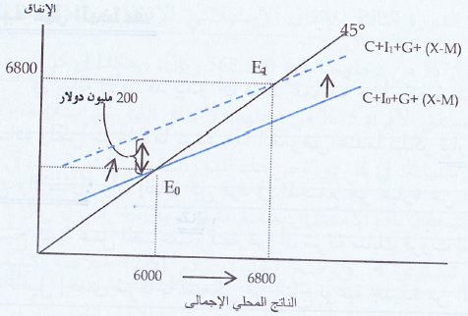
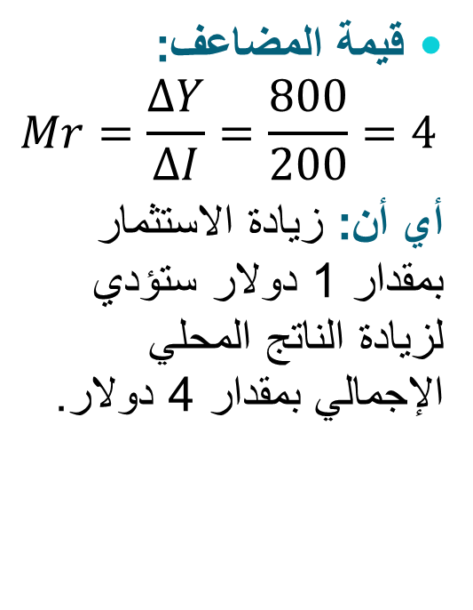
أولاً: مضاعف الاستثمار:
قيمة المضاعف:
$$Mr=\frac{∆Y}{∆I}=\frac{800}{200}=4$$
أي أن: زيادة الاستثمار بمقدار 1 دولار ستؤدي لزيادة الناتج المحلي الإجمالي بمقدار 4 دولار.
بالرجوع لقوانين (Mr) بجميع الحالات، نلاحظ أن هناك علاقة عكسية بين مضاعف الاستثمار و الميل الحدي للادخار (s = 1-b).

Slide 14
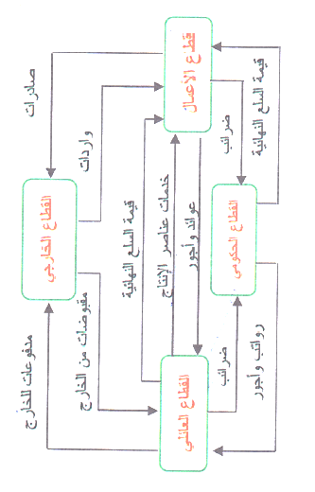
كيفية عمل المضاعف:
من خلال تيار التدفق الدائري للدخل و الإنفاق نجد أن إنفاق كل فرد في المجتمع يمثل دخل لفرد آخر.

Slide 15
كيفية عمل مضاعف الاستثمار:
مثال: سابك قررت استثمار 1 مليون ريال لإعادة تأهيل إحدى شركاتها، بافتراض أن الميل الحدي للاستهلاك في المجتمع 0.75 فإن:
الدورة الأولى: زيادة الاستثمار في سابك بمقدار 1 مليون ريال تعني زيادة دخل العاملين بالمشروع بمقدار 1 مليون ريال.
الدورة الثانية: حسب الميل الحدي للاستهلاك فإن العاملين ينفقون 75% من دخولهم (750 ألف ريال) و يحتفظون بالباقي كمدخرات. في هذه المرحلة هناك زيادة في الناتج المحلي الإجمالي بمقدار 1.75 مليون نتيجة استثمار مليون ريال.
و هكذا في كل دورة تنفق كل مجموعة 75% من دخولها لكي تخلق مضاعف آخر في الاقتصاد.

Slide 16
كيفية عمل مضاعف الاستثمار:
الإجمالي التراكمي | قيمة الانفاق في الدورة | رقم الدورة
1000000 | 1000000 | 1
1750000 | 750000 | 2
2312500 | 562500 | 3
2734375 | 421875 | 4
3050781 | 316406 | 5
3288086 | 237305 | 6
: | : | :
4000000 | 0 | ما لا نهاية

Slide 17
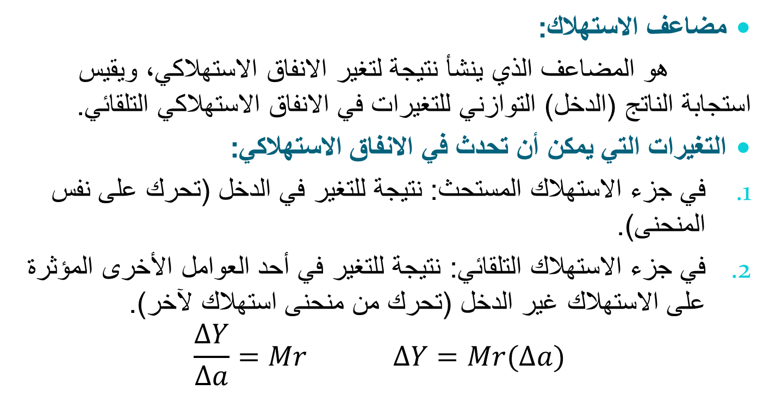
ثانياً: مضاعف الاستهلاك:
مضاعف الاستهلاك:
هو المضاعف الذي ينشأ نتيجة لتغير الانفاق الاستهلاكي، ويقيس استجابة الناتج (الدخل) التوازني للتغيرات في الانفاق الاستهلاكي التلقائي.
التغيرات التي يمكن أن تحدث في الانفاق الاستهلاكي:
في جزء الاستهلاك المستحث: نتيجة للتغير في الدخل (تحرك على نفس المنحنى).
في جزء الاستهلاك التلقائي: نتيجة للتغير في أحد العوامل الأخرى المؤثرة على الاستهلاك غير الدخل (تحرك من منحنى استهلاك لآخر).
$$\frac{∆Y}{∆a}=Mr ∆Y=Mr(∆a)$$

Slide 18
ثانياً: مضاعف الاستهلاك:
بافتراض أن الانفاق الاستهلاكي زاد بمقدار 200 مليون و أن الدخل ثابت.
قائمة الانفاق الكلي قبل زيادة الاستهلاك :
الإنفاق الكلي (AD) | صافي الصادرات (X - M) | الانفاق الحكومي (G) | الاستثمار (I) | الاستهلاك (C) | الناتج المحلي الإجمالي (Y)
5100 | 100 - | 1300 | 900 | 3000 | 4800
5400 | 100 - | 1300 | 900 | 3300 | 5200
5700 | 100 - | 1300 | 900 | 3600 | 5600
6000 | 100 - | 1300 | 900 | 3900 | 6000
6300 | 100 - | 1300 | 900 | 4200 | 6400
6600 | 100 - | 1300 | 900 | 4500 | 6800
6900 | 100 - | 1300 | 900 | 4800 | 7200

Slide 19
ثانياً: مضاعف الاستهلاك:
قائمة الانفاق الكلي بعد زيادة الاستهلاك:
الإنفاق الكلي (AD) | صافي الصادرات (X - M) | الانفاق الحكومي (G) | الاستثمار (I) | الاستهلاك (C) | الناتج المحلي الإجمالي (Y)
5300 | 100 - | 1300 | 1100 | 3200 | 4800
5600 | 100 - | 1300 | 1100 | 3500 | 5200
5900 | 100 - | 1300 | 1100 | 3800 | 5600
6200 | 100 - | 1300 | 1100 | 4100 | 6000
6500 | 100 - | 1300 | 1100 | 4400 | 6400
6800 | 100 - | 1300 | 1100 | 4700 | 6800
7100 | 100 - | 1300 | 1100 | 5000 | 7200

Slide 20
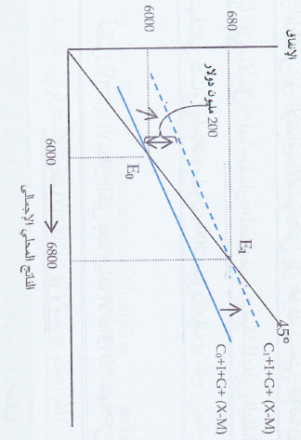
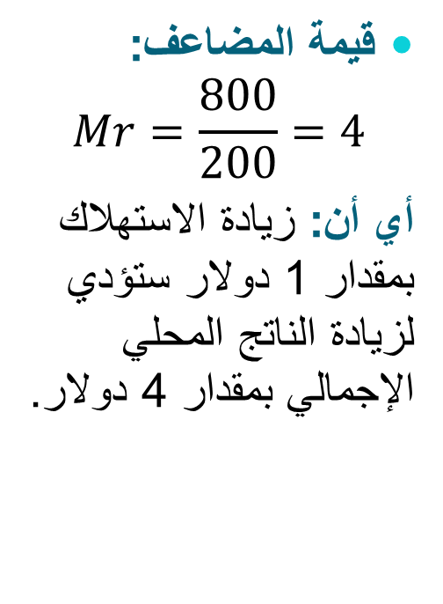
ثانياً: مضاعف الاستهلاك:
قيمة المضاعف:
$$Mr=\frac{800}{200}=4$$
أي أن: زيادة الاستهلاك بمقدار 1 دولار ستؤدي لزيادة الناتج المحلي الإجمالي بمقدار 4 دولار.

Slide 21
ثالثاً: مضاعف الانفاق الحكومي:
مضاعف الانفاق الحكومي:
هو المضاعف الذي ينشأ نتيجة زيادة الانفاق الحكومي. ويقيس استجابة الناتج (الدخل) التوازني للتغيرات في الانفاق الحكومي التلقائي.
يتكون الانفاق الحكومي من:
الانفاق على السلع و الخدمات الاستهلاكية و الرأسمالية اللازمة لتأمين الخدمات العامة للأفراد.
دفع الأجور و الرواتب و المصروفات الأخرى (مدفوعات تحويلية، معاشات، إعانات...).

Slide 22
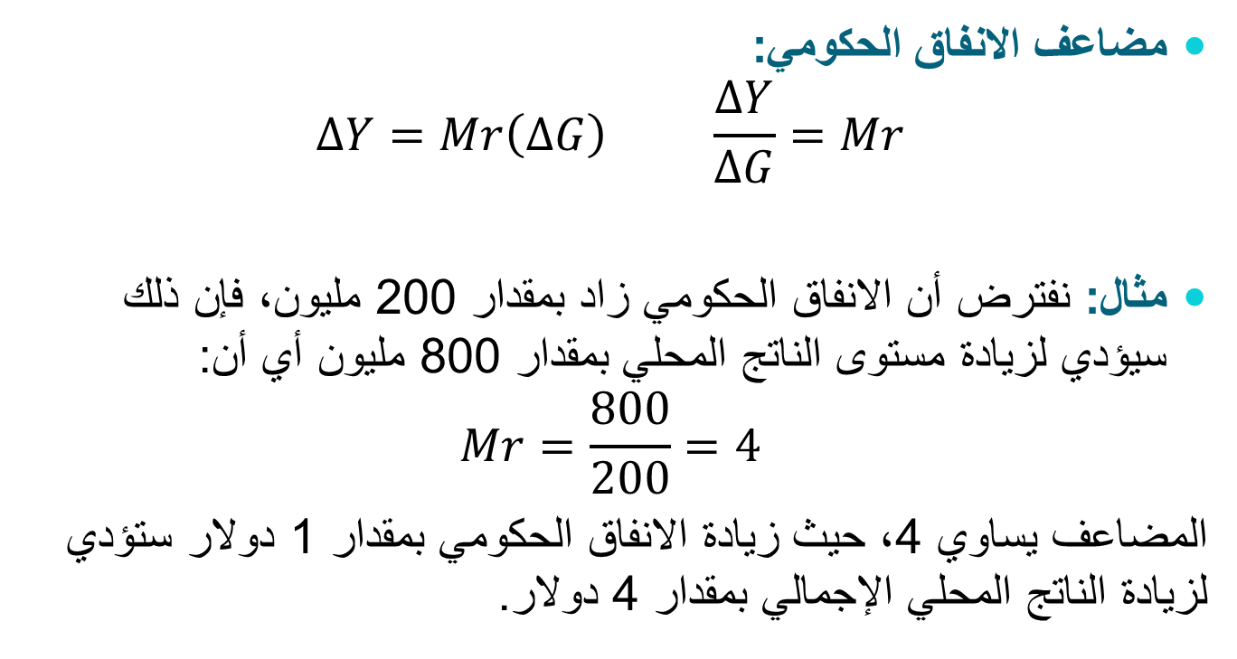
ثالثاً: مضاعف الانفاق الحكومي:
مضاعف الانفاق الحكومي:
$$∆Y=Mr\left(∆G\right) \frac{∆Y}{∆G}=Mr$$
مثال: نفترض أن الانفاق الحكومي زاد بمقدار 200 مليون، فإن ذلك سيؤدي لزيادة مستوى الناتج المحلي بمقدار 800 مليون أي أن:
$$Mr=\frac{800}{200}=4$$
المضاعف يساوي 4، حيث زيادة الانفاق الحكومي بمقدار 1 دولار ستؤدي لزيادة الناتج المحلي الإجمالي بمقدار 4 دولار.

Slide 23
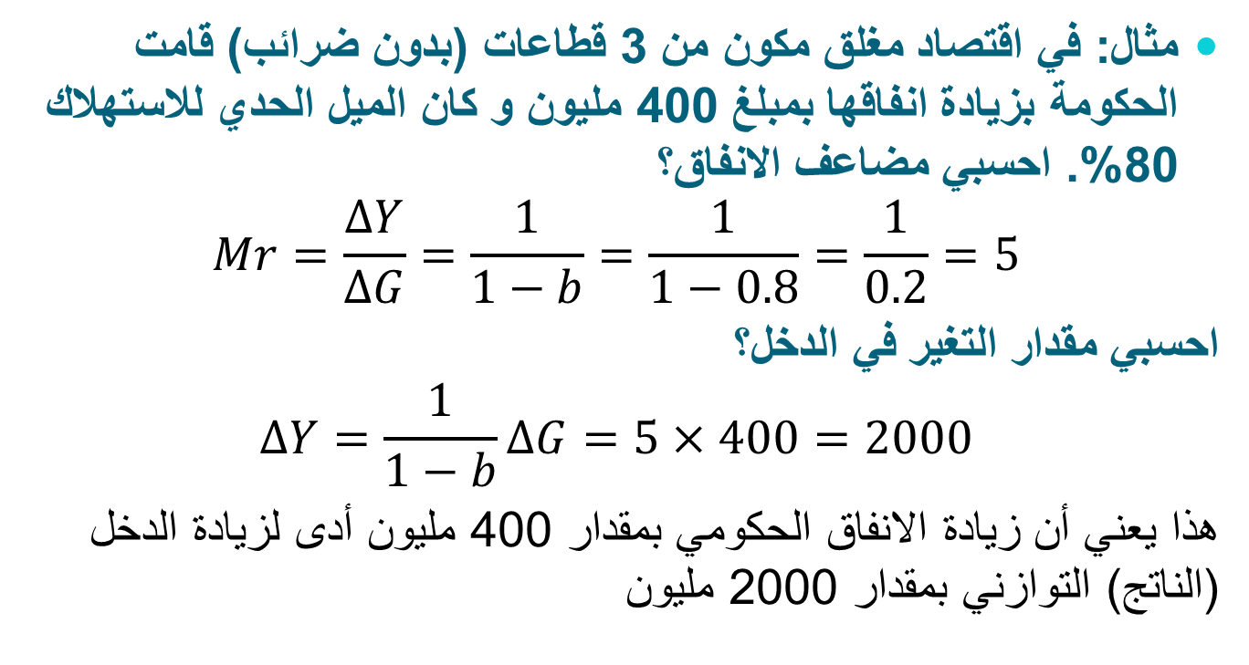
ثالثاً: مضاعف الانفاق الحكومي:
مثال: في اقتصاد مغلق مكون من 3 قطاعات (بدون ضرائب) قامت الحكومة بزيادة انفاقها بمبلغ 400 مليون و كان الميل الحدي للاستهلاك 80%. احسبي مضاعف الانفاق؟
$$Mr=\frac{∆Y}{∆G}=\frac{1}{1−b}=\frac{1}{1−0.8}=\frac{1}{0.2}=5$$
احسبي مقدار التغير في الدخل؟
$$∆Y=\frac{1}{1−b}∆G=5×400=2000$$
هذا يعني أن زيادة الانفاق الحكومي بمقدار 400 مليون أدى لزيادة الدخل (الناتج) التوازني بمقدار 2000 مليون

Slide 24
ملاحظة:
المضاعف الانفاقي:
مضاعف الاستهلاك = مضاعف الانفاق الحكومي = مضاعف الاستثمار
المضاعف الانفاقي دائماً يساوي مضاعف الاقتصاد (Mr) بصرف النظر عن من قام بالانفاق (أفراد أو حكومة).

Slide 25
رابعاً: مضاعف الضريبة:
الضريبة:
هي أحد أدوات السياسة المالية اللازمة لمعالجة التضخم (تحقيق الانكماش) و تنظيم مستوى الإنفاق الكلي وهي جباية تفرضها الحكومة على:
دخل الأشخاص أو المنشآت التجارية ضريبة مباشرة.
الإنفاق ضريبة غير مباشرة مثل: ضريبة المبيعات، ضريبة الإنتاج و الاستهلاك.
علاقة الضريبة بالانفاق الحكومي:
زيادة الضرائب توفر الموارد المالية اللازمة لزيادة الانفاق الحكومي.

Slide 26
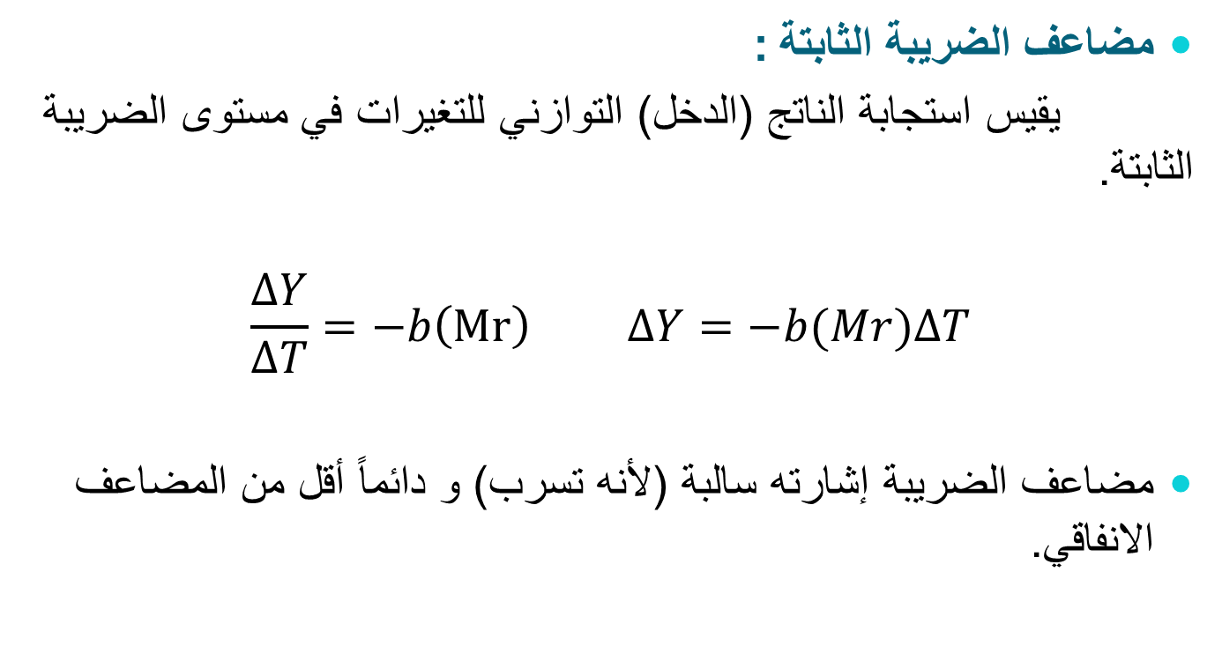
رابعاً: مضاعف الضريبة:
مضاعف الضريبة الثابتة :
يقيس استجابة الناتج (الدخل) التوازني للتغيرات في مستوى الضريبة الثابتة.
$$\frac{∆Y}{∆T}=−b\left(Mr\right) ∆Y=−b(Mr)∆T$$
مضاعف الضريبة إشارته سالبة (لأنه تسرب) و دائماً أقل من المضاعف الانفاقي.

Slide 27
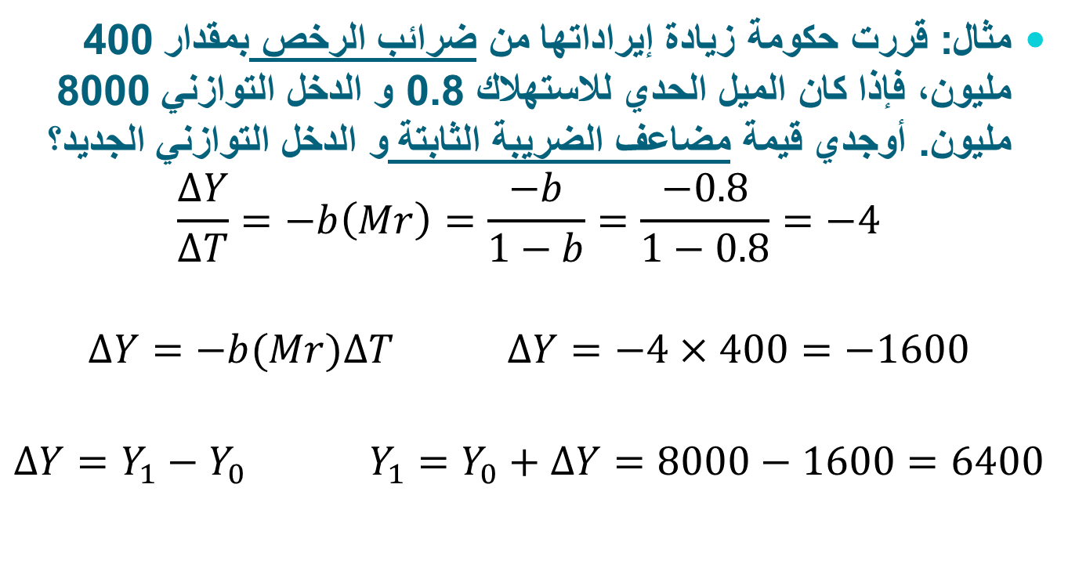
رابعاً: مضاعف الضريبة:
مثال: قررت حكومة زيادة إيراداتها من ضرائب الرخص بمقدار 400 مليون، فإذا كان الميل الحدي للاستهلاك 0.8 و الدخل التوازني 8000 مليون. أوجدي قيمة مضاعف الضريبة الثابتة و الدخل التوازني الجديد؟
$$\frac{∆Y}{∆T}=−b\left(Mr\right)=\frac{−b}{1−b}=\frac{−0.8}{1−0.8}=−4$$
$$∆Y=−b(Mr)∆T ∆Y=−4×400=−1600$$
$$∆Y=Y_{1}−Y_{0} Y_{1}=Y_{0}+∆Y=8000−1600=6400$$

Slide 28
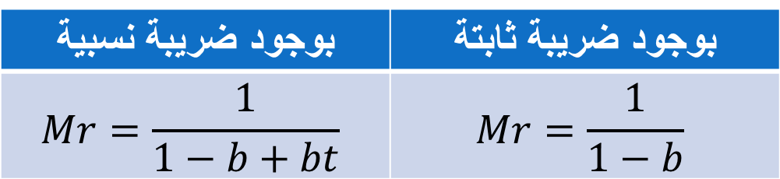
رابعاً: مضاعف الضريبة:
عند مقارنة مضاعف الاقتصاد المغلق في حالة وجود ضريبة ثابتة مع المضاعف في حالة الضريبة النسبية:
نجد أنه بسبب اختلاف قيمة المقام فإن:
المضاعف بوجود الضريبة النسبية < المضاعف بوجود الضريبة الثابتة
هذا يعني أن: التغير في الانفاق الحكومي مثلاً سيكون أكثر فعالية في إحداث تغير في الدخل في حالة الضريبة الثابتة لأن زيادة الدخل نتيجة زيادة الإنفاق لن يقابلها زيادة في الضرائب الثابتة المستقلة عن الدخل، على عكس الضريبة النسبية.
بوجود ضريبة نسبية | بوجود ضريبة ثابتة
$$Mr=\frac{1}{1−b+bt}$$ | $$Mr=\frac{1}{1−b}$$

Slide 29
الميزانية الحكومية (BS):
الميزان العام (ميزانية الدولة) (الميزان الحكومي):
هو المتبقي من إيرادات الدولة بعد طرح مصروفاتها.
BS = T – G
عجز | توازن | فائض
T < G | T = G | T > G
BS < 0 | BS = 0 | BS > 0

Slide 30
مضاعف الميزانية المتوازنة:
الميزانية المتوازنة Balanced Budget :
التغير في الطلب الكلي بسبب تغير الانفاق الحكومي يقابله تغير مماثل في الايرادات المتحصلة من الضرائب.
التغير في الانفاق الحكومي: له أثر مباشر على الطلب الكلي و يولد دخل مماثل من حيث الحجم.
التغير في الضرائب: لا يولد تغير مماثل في الطلب الكلي لأن بعض الدخل المتاح سيعادله تغير في المدخرات.
ارتفاع (انخفاض) الانفاق الحكومي و الضرائب (كل على حدى) بمعدلات متماثلة له أثر توسعي (انكماشي) صافي على الطلب الكلي و الدخل.

Slide 31
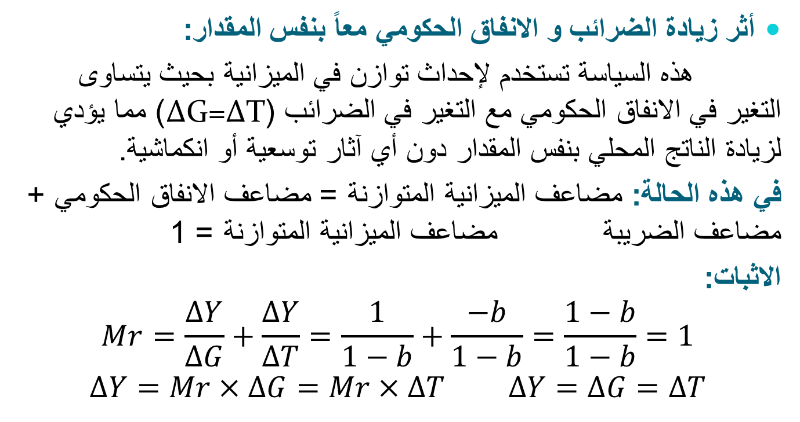
مضاعف الميزانية المتوازنة:
أثر زيادة الضرائب و الانفاق الحكومي معاً بنفس المقدار:
هذه السياسة تستخدم لإحداث توازن في الميزانية بحيث يتساوى التغير في الانفاق الحكومي مع التغير في الضرائب (ΔG=ΔT) مما يؤدي لزيادة الناتج المحلي بنفس المقدار دون أي آثار توسعية أو انكماشية.
في هذه الحالة: مضاعف الميزانية المتوازنة = مضاعف الانفاق الحكومي + مضاعف الضريبة مضاعف الميزانية المتوازنة = 1
الاثبات:
$$Mr=\frac{ΔY}{ΔG}+\frac{ΔY}{ΔT}=\frac{1}{1−b}+\frac{−b}{1−b}=\frac{1−b}{1−b}=1$$
$$∆Y=Mr×∆G=Mr×∆T ∆Y=∆G=∆T$$

Slide 32
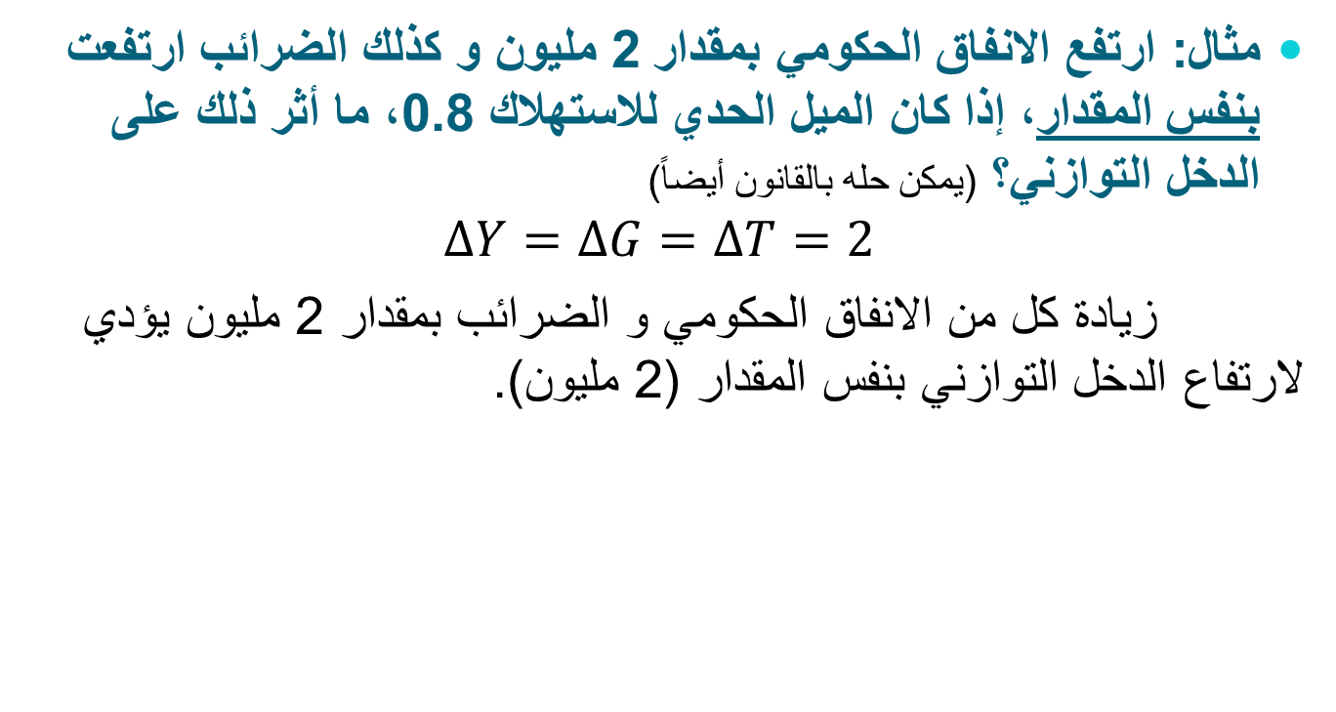
مضاعف الميزانية المتوازنة:
مثال: ارتفع الانفاق الحكومي بمقدار 2 مليون و كذلك الضرائب ارتفعت بنفس المقدار، إذا كان الميل الحدي للاستهلاك 0.8، ما أثر ذلك على الدخل التوازني؟ (يمكن حله بالقانون أيضاً)
$$∆Y=∆G=∆T=2$$
زيادة كل من الانفاق الحكومي و الضرائب بمقدار 2 مليون يؤدي لارتفاع الدخل التوازني بنفس المقدار (2 مليون).

Slide 33
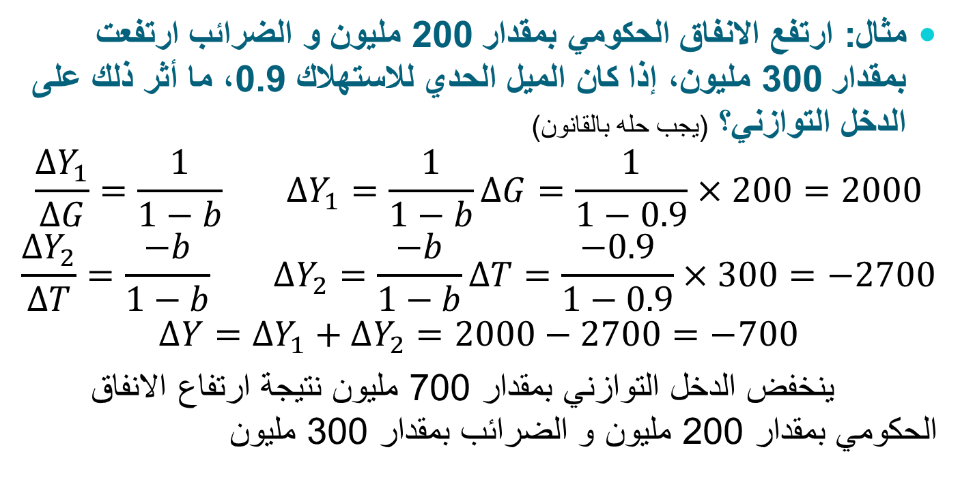
مضاعف الميزانية المتوازنة:
مثال: ارتفع الانفاق الحكومي بمقدار 200 مليون و الضرائب ارتفعت بمقدار 300 مليون، إذا كان الميل الحدي للاستهلاك 0.9، ما أثر ذلك على الدخل التوازني؟ (يجب حله بالقانون)
$$\frac{∆Y_{1}}{∆G}=\frac{1}{1−b} ∆Y_{1}=\frac{1}{1−b}∆G=\frac{1}{1−0.9}×200=2000$$
$$\frac{∆Y_{2}}{∆T}=\frac{−b}{1−b} ∆Y_{2}=\frac{−b}{1−b}∆T=\frac{−0.9}{1−0.9}×300=−2700$$
$$∆Y=∆Y_{1}+∆Y_{2}=2000−2700=−700$$
ينخفض الدخل التوازني بمقدار 700 مليون نتيجة ارتفاع الانفاق الحكومي بمقدار 200 مليون و الضرائب بمقدار 300 مليون

Slide 34
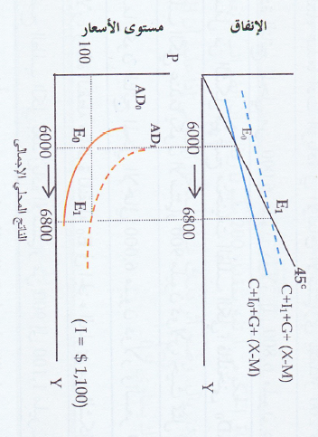
المضاعف و منحنى الطلب الكلي:
الزيادة التلقائية في الانفاق تؤدي إلى تحرك أفقي لمنحنى الطلب الكلي لليمين بما يساوي مضاعف الانفاق مضروباً بمقدار الزيادة. و العكس في حالة الانخفاض.

Slide 35
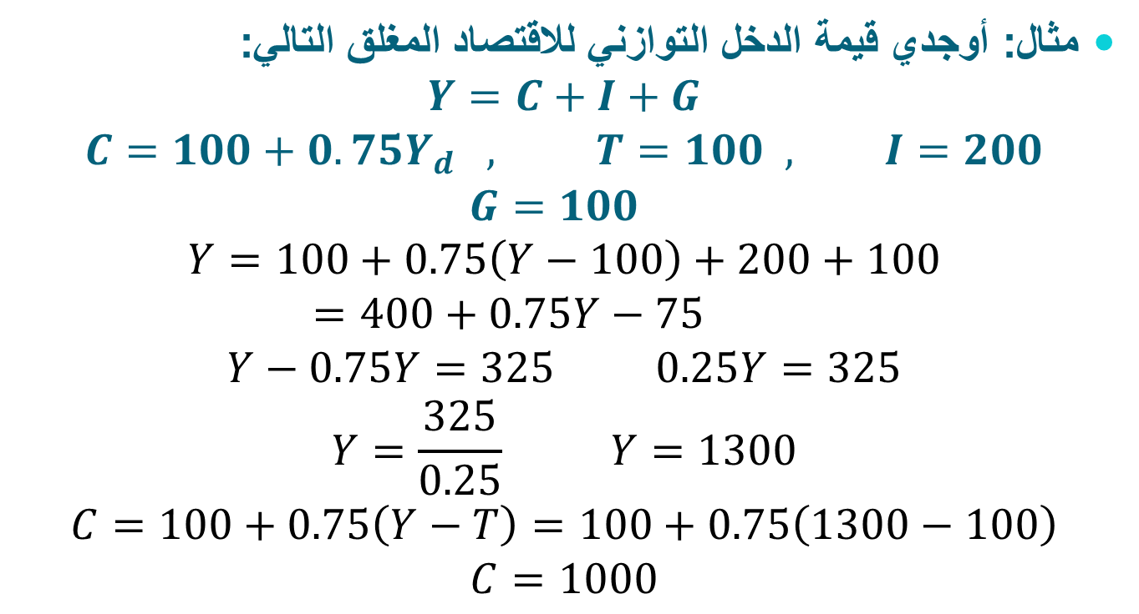
تمرين (1):
يمكن الحل بقانون (Y*) مباشرة
مثال: أوجدي قيمة الدخل التوازني للاقتصاد المغلق التالي:
$$Y=C+I+G$$
$$C=100+0.75Y_{d} , T=100 , I=200$$
$$G=100$$
$$Y=100+0.75\left(Y−100\right)+200+100=400+0.75Y−75$$
$$Y−0.75Y=325 0.25Y=325$$
$$Y=\frac{325}{0.25} Y=1300$$
$$C=100+0.75\left(Y−T\right)=100+0.75\left(1300−100\right)$$
$$C=1000$$

Slide 36
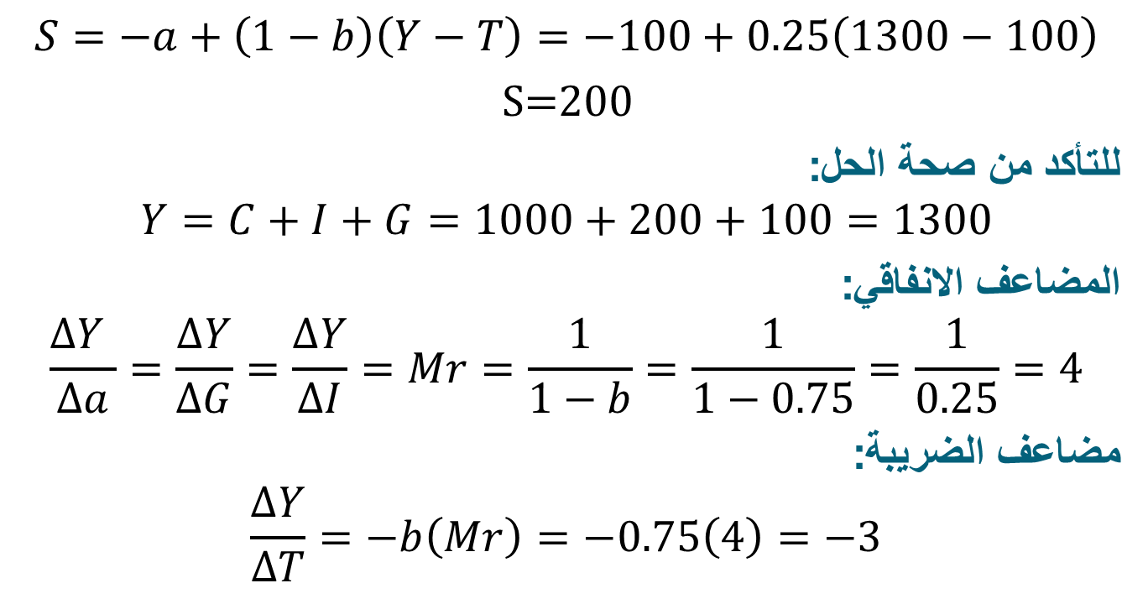
تابع/ تمرين (1):
$$S=−a+\left(1−b\right)\left(Y−T\right)=−100+0.25\left(1300−100\right)$$
S=200
للتأكد من صحة الحل:
$$Y=C+I+G=1000+200+100=1300$$
المضاعف الانفاقي:
$$\frac{∆Y }{∆a}=\frac{∆Y}{∆G}=\frac{∆Y}{∆I}=Mr=\frac{1}{1−b}=\frac{1}{1−0.75}=\frac{1}{0.25}=4$$
مضاعف الضريبة:
$$\frac{∆Y}{∆T}=−b\left(Mr\right)=−0.75\left(4\right)=−3$$

Slide 37
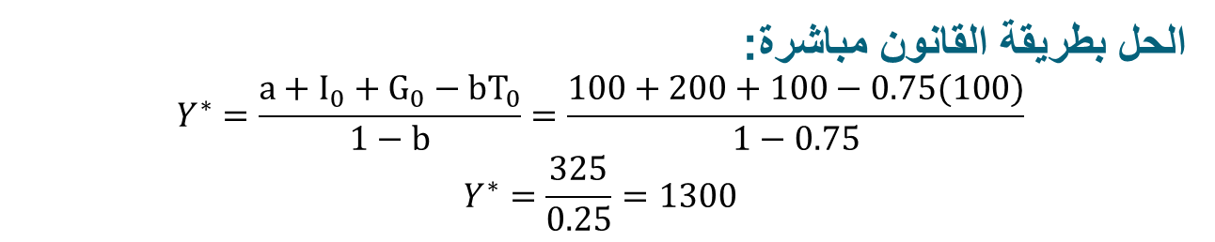
تابع/ تمرين (1):
الميزان الحكومي:
BS = T – G = 100 – 100 = 0 توازن
الحل بطريقة القانون مباشرة:
$$Y^{∗}=\frac{a+I_{0}+G_{0}−bT_{0}}{1−b}=\frac{100+200+100−0.75(100)}{1−0.75}$$
$$Y^{∗}=\frac{325}{0.25}=1300$$

Slide 38
مضاعف الاقتصاد المفتوح:
مضاعف الاقتصاد المفتوح:
هو المضاعف الذي ينشأ نتيجة زيادة الصادرات (حقن) و الواردات (تسرب).
ازدهار أو كساد الاقتصاد يؤثر على حركة التجارة الدولية مما يؤثر على الاقتصاد المحلي عن طريق المضاعف.
في حالة الاقتصاد المفتوح:
التسرب: هو مجموع الضرائب و الادخار و الواردات (T + S + M).
الحقن: هو مجموع الاستثمار و الانفاق الحكومي و الصادرات (I + G + X).

Slide 39
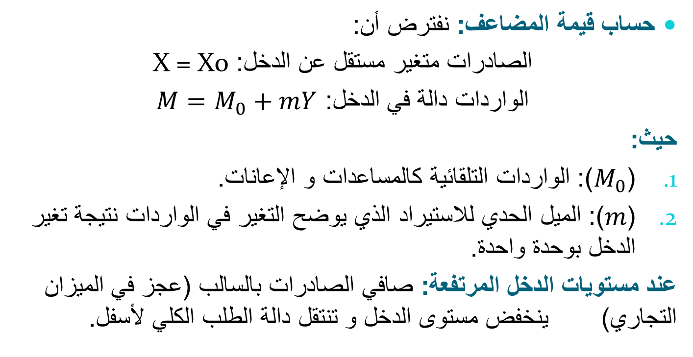
مضاعف الاقتصاد المفتوح:
حساب قيمة المضاعف: نفترض أن:
الصادرات متغير مستقل عن الدخل: X = X0
الواردات دالة في الدخل: $M=M_{0}+mY$
حيث:
($M_{0}$): الواردات التلقائية كالمساعدات و الإعانات.
(𝑚): الميل الحدي للاستيراد الذي يوضح التغير في الواردات نتيجة تغير الدخل بوحدة واحدة.
عند مستويات الدخل المرتفعة: صافي الصادرات بالسالب (عجز في الميزان التجاري) ينخفض مستوى الدخل و تنتقل دالة الطلب الكلي لأسفل.

Slide 40
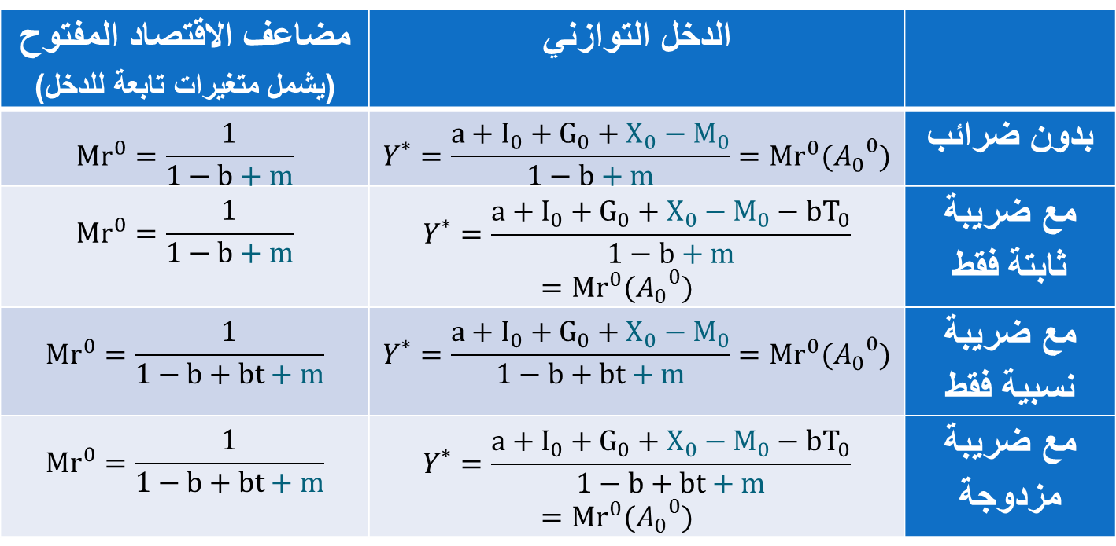
مضاعف الاقتصاد المفتوح:
 | الدخل التوازني | مضاعف الاقتصاد المفتوح (يشمل متغيرات تابعة للدخل)
بدون ضرائب | $$Y^{∗}=\frac{a+I_{0}+G_{0}+X_{0}−M_{0}}{1−b+m}={Mr}^{0}({A_{0}}^{0})$$ | $${Mr}^{0}=\frac{1}{1−b+m}$$
مع ضريبة ثابتة فقط | $$Y^{∗}=\frac{a+I_{0}+G_{0}+X_{0}−M_{0}−bT_{0}}{1−b+m}={Mr}^{0}({A_{0}}^{0})$$ | $${Mr}^{0}=\frac{1}{1−b+m}$$
مع ضريبة نسبية فقط | $$Y^{∗}=\frac{a+I_{0}+G_{0}+X_{0}−M_{0}}{1−b+bt+m}={Mr}^{0}({A_{0}}^{0})$$ | $${Mr}^{0}=\frac{1}{1−b+bt+m}$$
مع ضريبة مزدوجة | $$Y^{∗}=\frac{a+I_{0}+G_{0}+X_{0}−M_{0}−bT_{0}}{1−b+bt+m}={Mr}^{0}({A_{0}}^{0})$$ | $${Mr}^{0}=\frac{1}{1−b+bt+m}$$

Slide 41
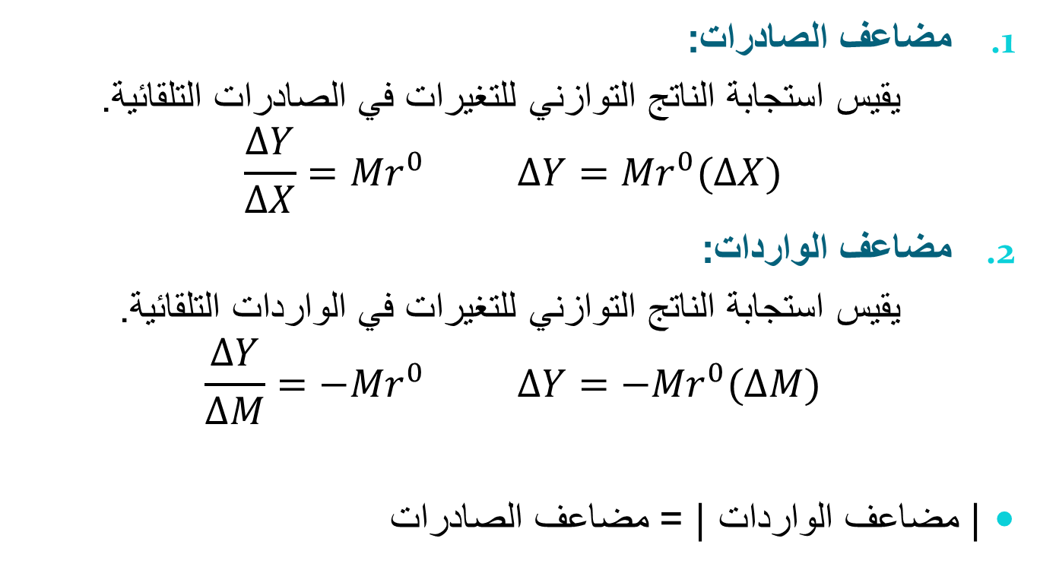
أولاً: مضاعف الصادرات و مضاعف الواردات:
مضاعف الصادرات:
يقيس استجابة الناتج التوازني للتغيرات في الصادرات التلقائية.
$$\frac{∆Y}{∆X}={Mr}^{0} ∆Y={Mr}^{0}(∆X)$$
مضاعف الواردات:
يقيس استجابة الناتج التوازني للتغيرات في الواردات التلقائية.
$$\frac{∆Y}{∆M}={−Mr}^{0} ∆Y={−Mr}^{0}(∆M)$$
| مضاعف الواردات | = مضاعف الصادرات

Slide 42
الميزان التجاري (صافي الصادرات) (BT) (NX):
صافي التعاملات الخارجية (صافي الصادرات) (الميزان التجاري):
هو الفرق بين صادرات الدولة و وارداتها.
NX = BT = X – M
فائض | توازن | عجز
X > M | X = M | X < M
BT > 0 | BT = 0 | BT < 0

Slide 43
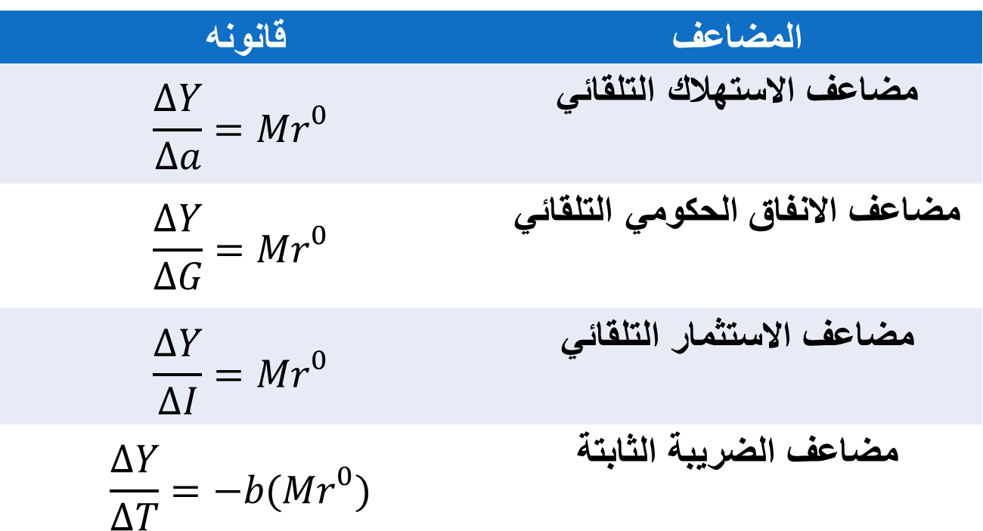
ثانياً: مضاعفات الانفاق ومضاعف الضريبة:
المضاعف | قانونه
مضاعف الاستهلاك التلقائي | $$\frac{∆Y}{∆a}={Mr}^{0}$$
مضاعف الانفاق الحكومي التلقائي | $$\frac{∆Y}{∆G}={Mr}^{0}$$
مضاعف الاستثمار التلقائي | $$\frac{∆Y}{∆I}={Mr}^{0}$$
مضاعف الضريبة الثابتة | $$\frac{∆Y}{∆T}=−b({Mr}^{0})$$

Slide 44
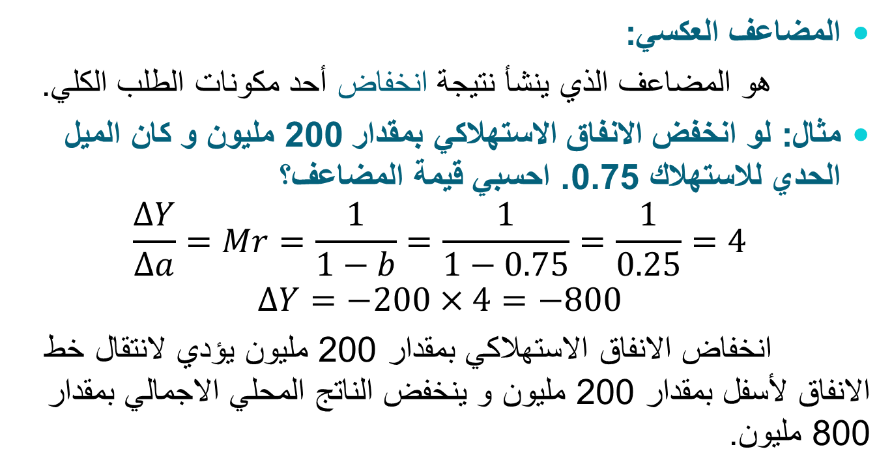
المضاعف العكسي:
المضاعف العكسي:
هو المضاعف الذي ينشأ نتيجة انخفاض أحد مكونات الطلب الكلي.
مثال: لو انخفض الانفاق الاستهلاكي بمقدار 200 مليون و كان الميل الحدي للاستهلاك 0.75. احسبي قيمة المضاعف؟
$$\frac{∆Y}{∆a}=Mr=\frac{1}{1−b}=\frac{1}{1−0.75}=\frac{1}{0.25}=4$$
$$∆Y=−200×4=−800$$
انخفاض الانفاق الاستهلاكي بمقدار 200 مليون يؤدي لانتقال خط الانفاق لأسفل بمقدار 200 مليون و ينخفض الناتج المحلي الاجمالي بمقدار 800 مليون.

Slide 45
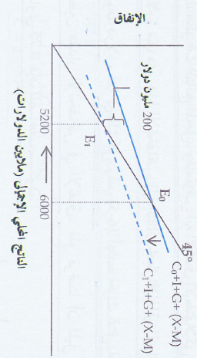
المضاعف العكسي:

Slide 46
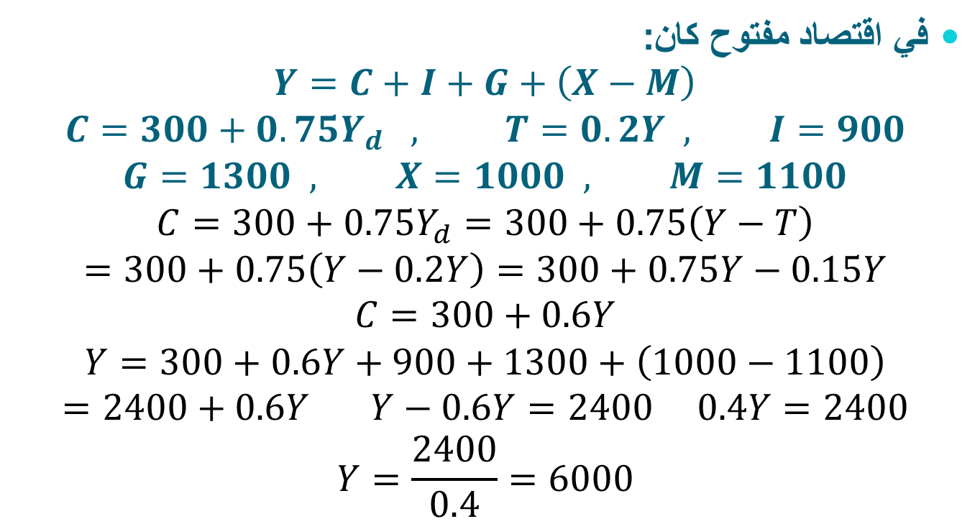
تمرين (2):
يمكن الحل بقانون (Y*) مباشرة
في اقتصاد مفتوح كان:
$$Y=C+I+G+\left(X−M\right)$$
$$C=300+0.75Y_{d} , T=0.2Y , I=900$$
$$G=1300 , X=1000 , M=1100$$
$$C=300+0.75Y_{d}=300+0.75\left(Y−T\right)=300+0.75\left(Y−0.2Y\right)=300+0.75Y−0.15Y$$
$$C=300+0.6Y$$
$$Y=300+0.6Y+900+1300+\left(1000−1100\right)=2400+0.6Y Y−0.6Y=2400 0.4Y=2400$$
$$Y=\frac{2400}{0.4}=6000$$

Slide 47
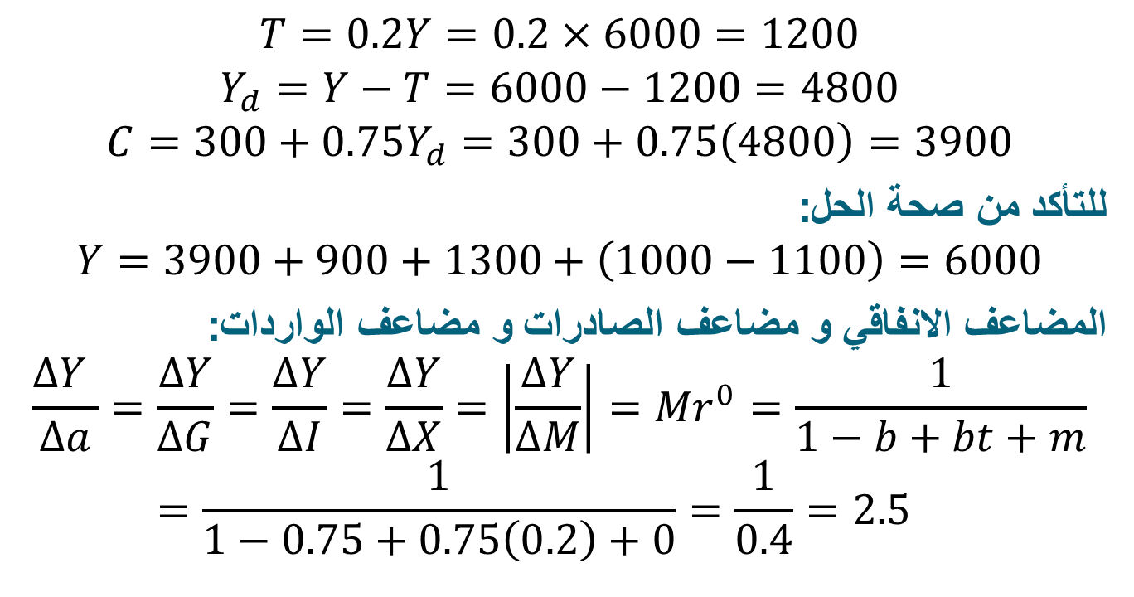
تابع/ تمرين (2):
$$T=0.2Y=0.2×6000=1200$$
$$Y_{d}=Y−T=6000−1200=4800$$
$$C=300+0.75Y_{d}=300+0.75\left(4800\right)=3900$$
للتأكد من صحة الحل:
$$Y=3900+900+1300+\left(1000−1100\right)=6000$$
المضاعف الانفاقي و مضاعف الصادرات و مضاعف الواردات:
$$\frac{∆Y }{∆a}=\frac{∆Y}{∆G}=\frac{∆Y}{∆I}=\frac{∆Y}{∆X}=\left|\frac{∆Y}{∆M}\right|={Mr}^{0}=\frac{1}{1−b+bt+m}=\frac{1}{1−0.75+0.75\left(0.2\right)+0}=\frac{1}{0.4}=2.5$$

Slide 48
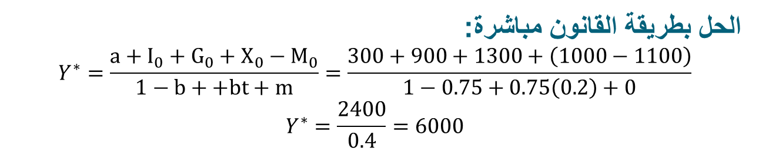
تابع/ تمرين (2):
الميزان الحكومي:
BS = T – G = 1200 – 1300 = -100 عجز
الميزان التجاري:
BT = X – M = 1000 – 1100 = - 100 عجز
الحل بطريقة القانون مباشرة:
$$Y^{∗}=\frac{a+I_{0}+G_{0}+X_{0}−M_{0}}{1−b++bt+m}=\frac{300+900+1300+\left(1000−1100\right)}{1−0.75+0.75\left(0.2\right)+0}$$
$$Y^{∗}=\frac{2400}{0.4}=6000$$

Slide 49
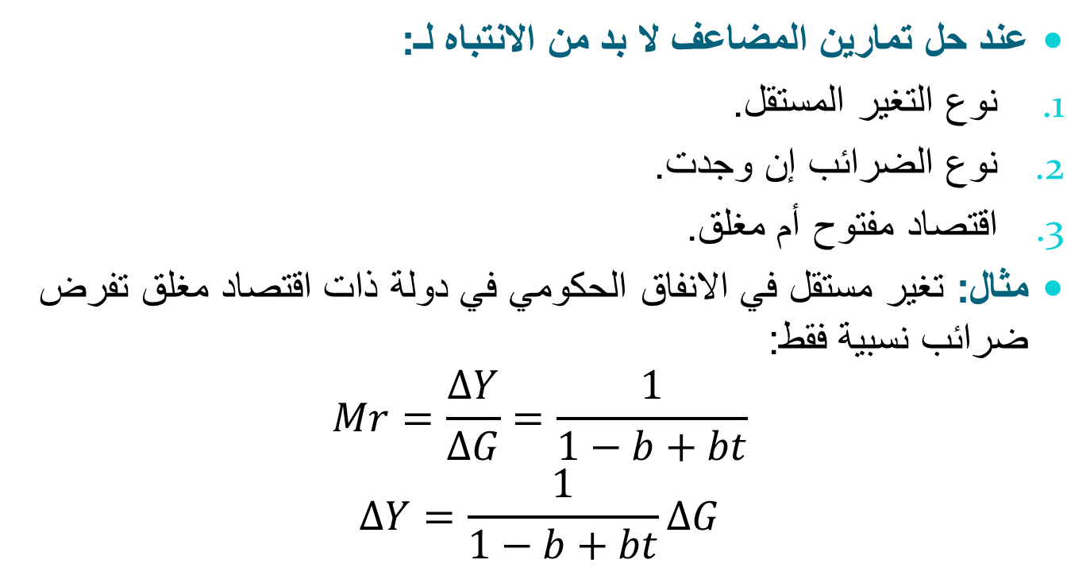
ملاحظات هامة:
عند حل تمارين المضاعف لا بد من الانتباه لـ:
نوع التغير المستقل.
نوع الضرائب إن وجدت.
اقتصاد مفتوح أم مغلق.
مثال: تغير مستقل في الانفاق الحكومي في دولة ذات اقتصاد مغلق تفرض ضرائب نسبية فقط:
$$Mr=\frac{ΔY}{ΔG}=\frac{1}{1−b+bt}$$
$$∆Y=\frac{1}{1−b+bt}∆G$$

Slide 50
تمارين محلولة من ص 171 إلى ص 176
تمارين غير محلولة من ص 177 إلى ص 180

